Slide 1

INTRODUCTION TO SYSTEM VERILOG

Slide 2

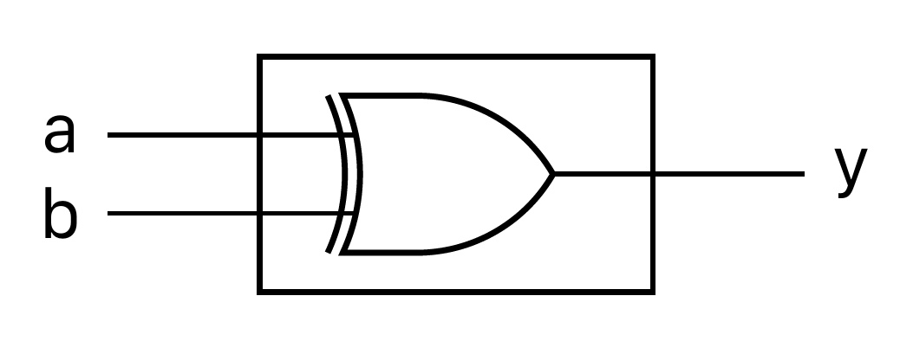
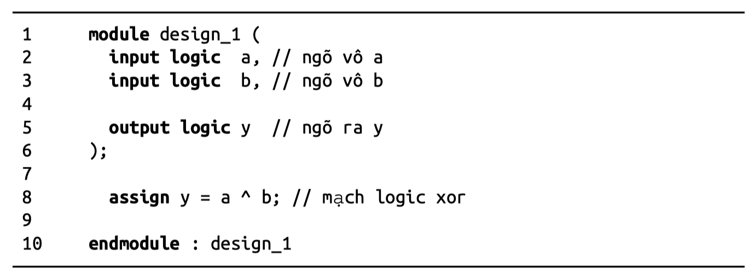
I. Combinational Logic Modeling – Mạch Tổ Hợp
1. Module và khai báo
Module
Một design (thiết kế) gồm có ba thành phần
Ngõ vô (input)
Ngõ ra (output)
Mạch logic (logic circuit)
Trong hình trên, có 2 input là a và b, 1 output là y, và mạch logic bên trong đơn giản chỉ là mạch xor. Mô tả mạch này trong SystemVerilog như sau:
Khai báo
Để khai báo một signal (tín hiệu), ta cần gán cho nó data type (dạng dữ liệu), trong SystemVerilog, data type được sử dụng là logic.
logic có 4 giá trị: 0, 1, x, z. Data type này có thể tổng hợp được (synthesizable).
Keyword input và output báo cho compiler biết signal này là port (cổng) của design.

Slide 3
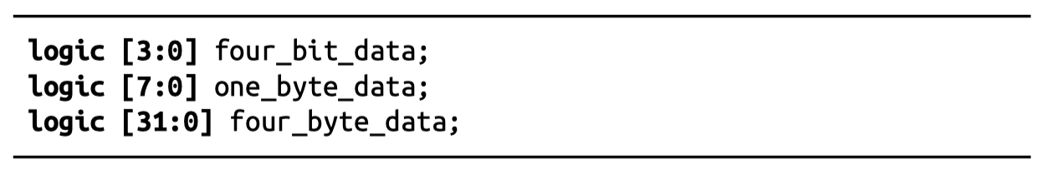
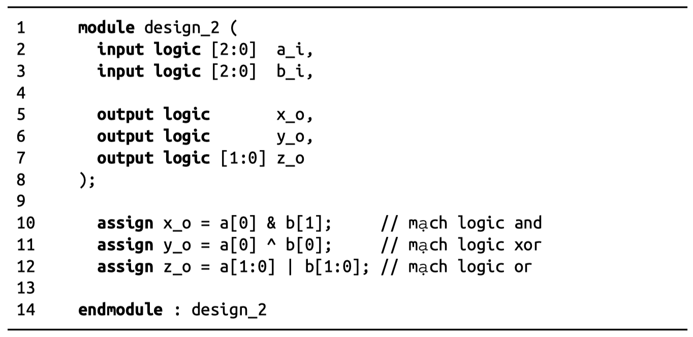
2. Vector và Number
Vector
Trong thực tế, dữ liệu không phải lúc nào cũng chỉ có 1 bit (1 dây signal) nhưng có nhiều, ví dụ 1 byte = 8 bit, hay signal có 8 dây. Khai báo một vector như sau:
1. Để giúp code trở nên dễ đọc và dễ debug về sau, khuyến khích khai báo tín hiệu kèm hậu tố _i hoặc _o tùy vô tín hiệu là input hoặc output.
2. Tên signal và tên module nên viết dưới dạng lower_snake_case
Với một vector signal được khai báo như sau: logic [7:0] signal
Truy cập bit thứ i (0 ≤ i ≤ 7): signal[i]
Truy cập một slice bit từ bit thứ i tới bit thứ j (0 ≤ i ≤ j ≤ 7): signal[j:i]

Slide 4
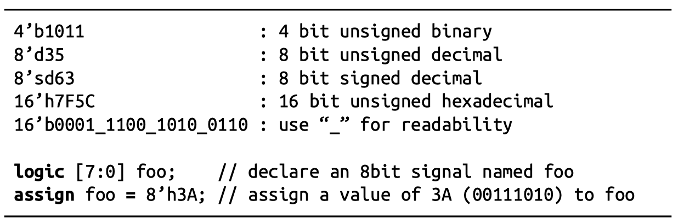
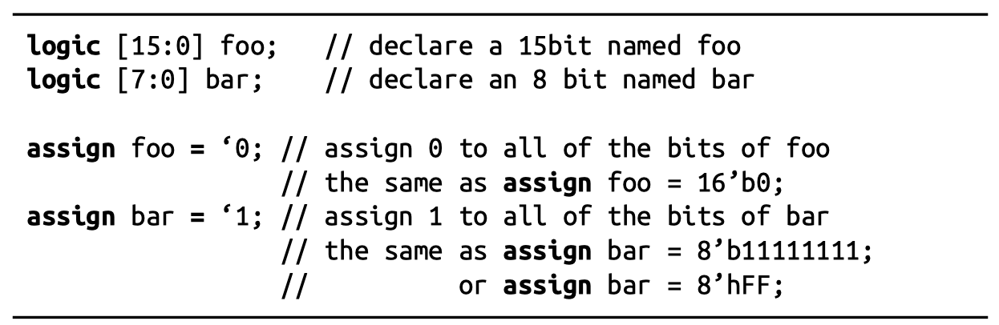
2. Vector và Number
Number
SystemVerilog quy định number dựa theo 4 yếu tố: độ dài, hệ số, dấu toán học, và giá trị.
1. Lưu ý độ dài number là số bit hay xét theo binary, không phải số ký tự
2. Khi gán giá trị, phải để ý độ dài bit đặng tránh khác nhau độ dài → bug
Trong SystemVerilog còn có một dạng gán giá trị như sau:

Slide 5
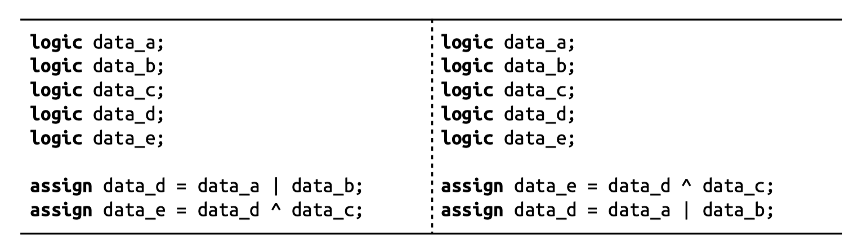
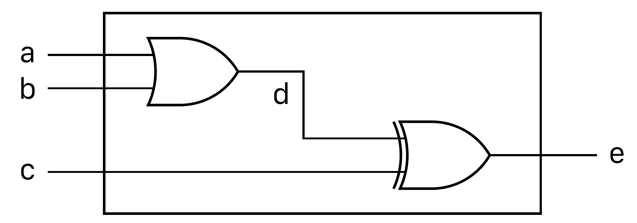
3. Assign
Assign hay continuous assignment, tức gán liên tục, có thể hiểu như mạch tổ hợp ngoài thực tế, liên tục gán giá trị sau khi “tính toán” từ ngõ vô lên ngõ ra.
Như tên của nó, continuous assignment, nên vị trí các dòng assign không ảnh hưởng tới kết quả sau cùng.

Slide 6
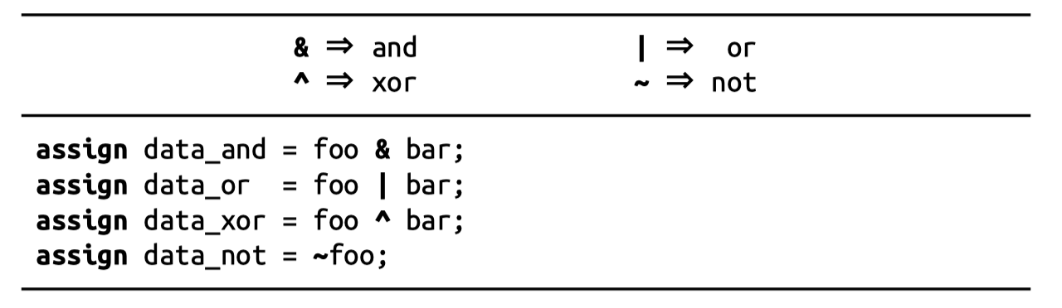
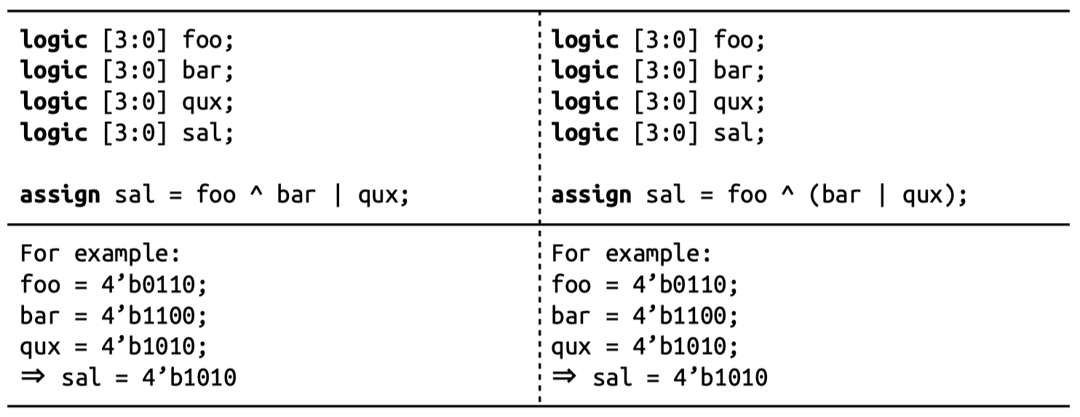
3.1 Bitwise operators – Phép toán với bit
Bốn phép toán Boolean cơ bản:
Đối với vector, từng cặp bit tương ứng sẽ thực hiện phép toán bitwise với nhau.

Slide 7
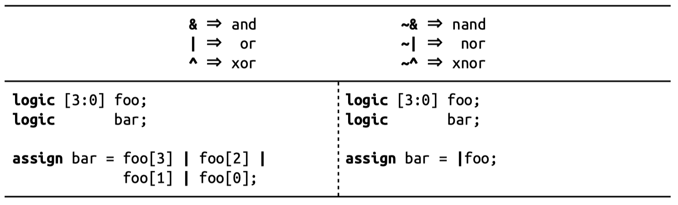
3.2 Reduciton operators – Phép toán rút gọn bit
SystemVerilog cung cấp Reduction operators cho những trường hợp cần lấy một bit từ một signal nhiều bit bằng một phép toán.
3.3 Logic operators – Phép toán luận lý
Logical operators gần giống với bitwise operators, tuy nhiên nó chỉ tính toán giá trị true/false.
Nên sử dụng logical operators với giá trị đơn (1-bit), đặng xác định giá trị true/false (điều kiện).

Slide 8
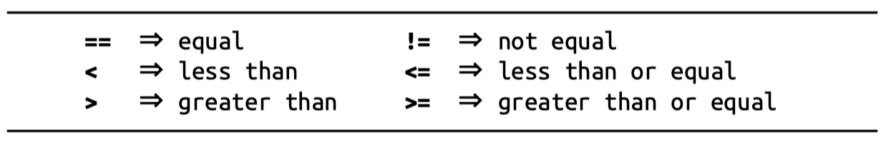
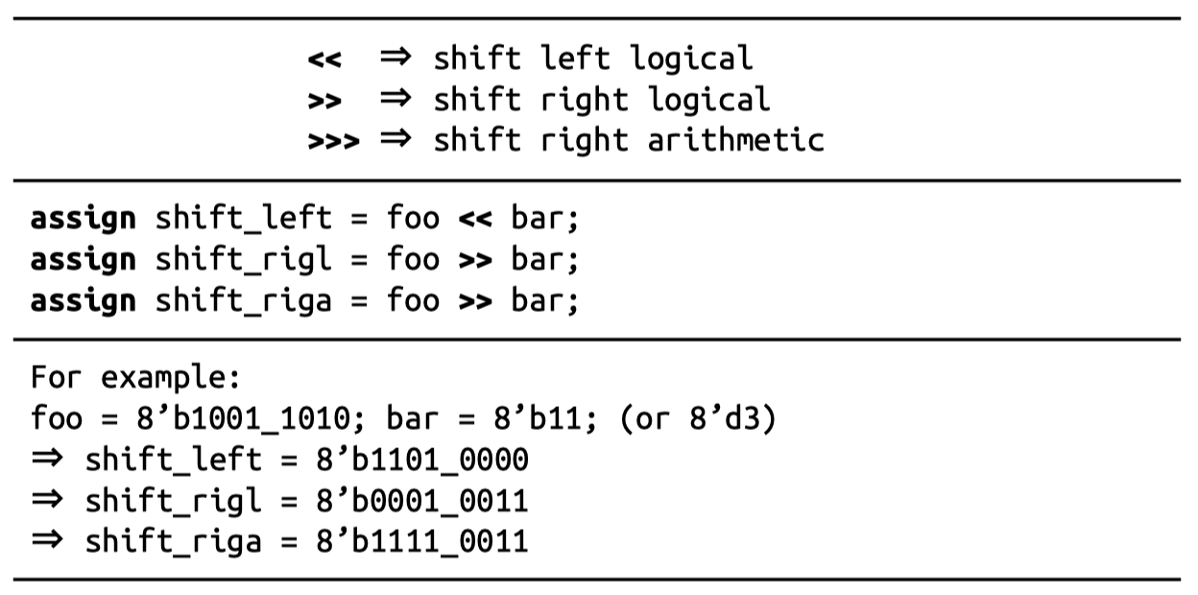
3.4 Comparison Operators – Phép toán so sánh
Những phép toán so sánh sau là synthesizable:
3.5 Shift operators – Phép toán dịch
Có ba phép toán dịch cơ bản mà SystemVerilog cung cấp:

Slide 9

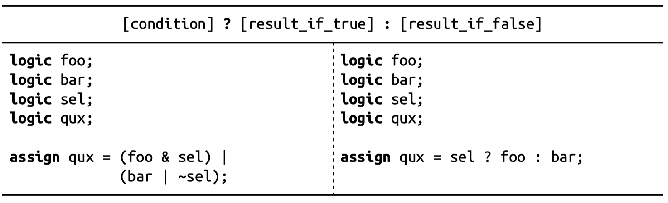
3.6 Arithmetic operators – Phép toán số học
Những phép toán trên phần nhiều là phép toán Boolean, ngoài ra phép toán số học cũng được SystemVerilog hỗ trợ.
Cần lưu ý đến việc sử dụng Arithmetic operators, ví dụ cần có FPGA có hỗ trợ bộ nhân mới nên sử dụng phép * khi assign.
Phép toán + và﹣thì hầu hết đều được hỗ trợ, nhưng các phép toán còn lại chỉ nên sử dụng đặng tính toán số học, ví dụ các thông số, thay vì dùng trong assign.
3.7 Conditional operators – Phép toán điều kiện
Phép toán điều kiện là cách ngắn gọn thay vì tạo một bộ mux và sử dụng nó. Phép toán này có dạng giống như trong C.
Condition phải mang giá trị true/false, nên cần đặt condition là signal đơn (1-bit), reduction operators, logical operators, hoặc phép so sánh.

Slide 10
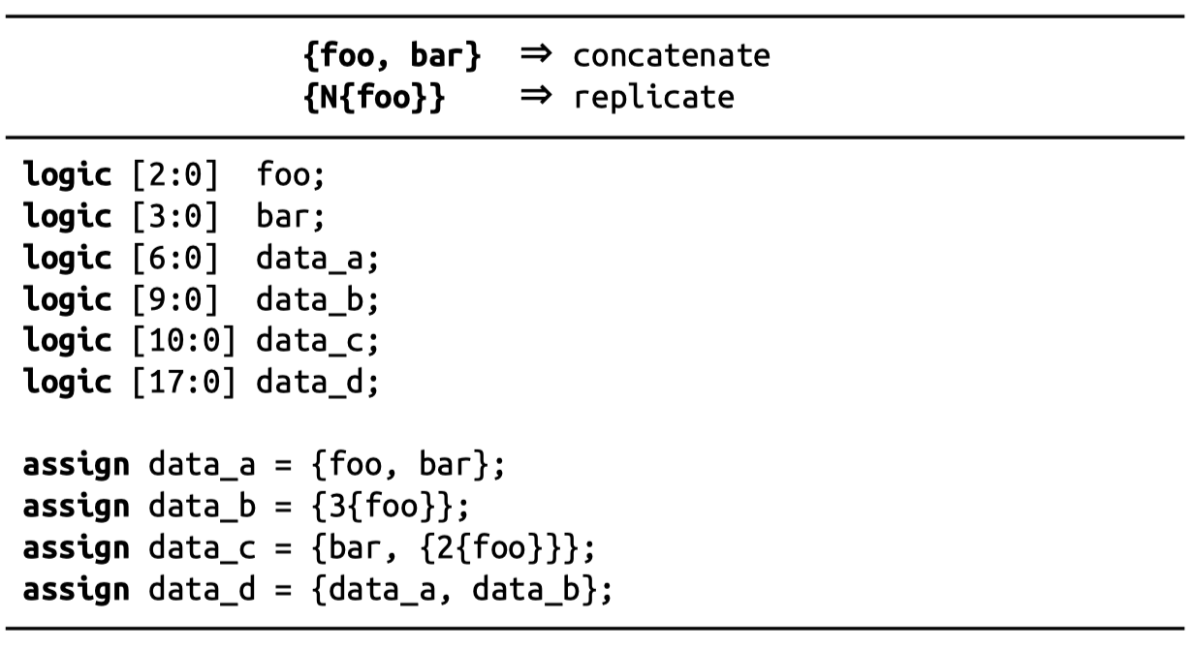
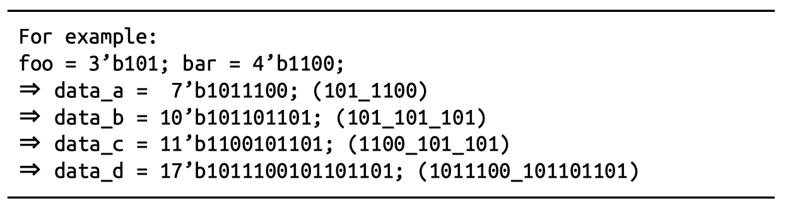
3.8 Concatenate and replicate operators – Phép toán ghép và lặp số
Đối với việc tạo ra vector có số bit lớn, hoặc ghép nhiều signal lại thành một signal có số bit lớn.
Cần lưu tâm tới độ dài bit của signal khi concatenate hoặc replicate

Slide 11
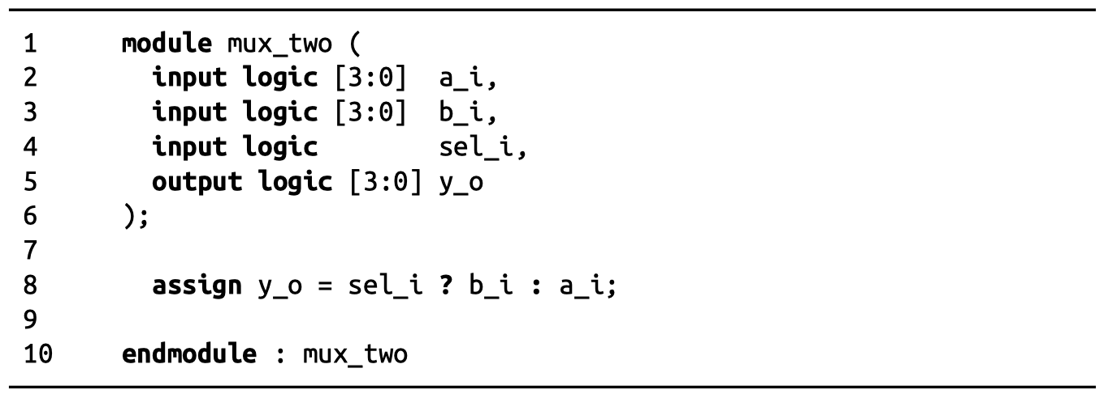
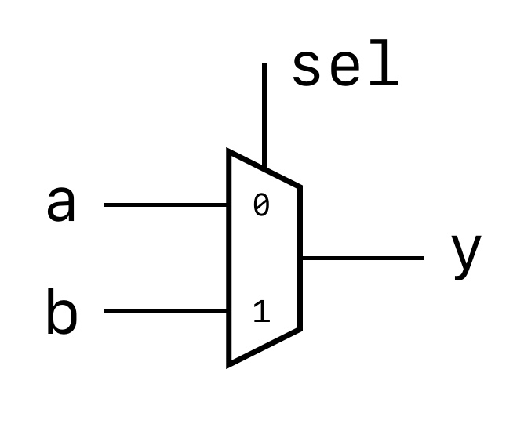
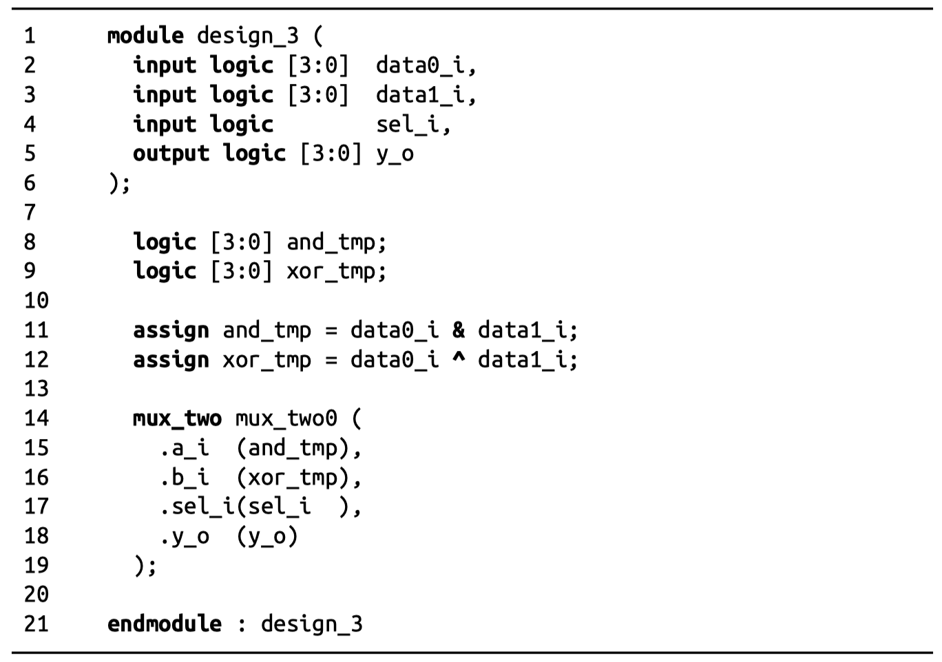
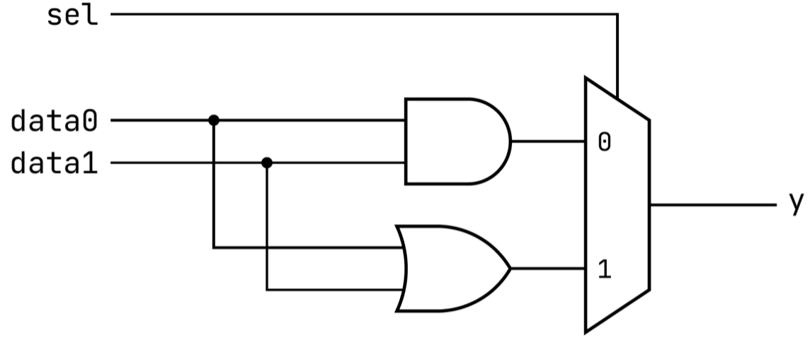
4. Instantiation
Instantiation chỉ sự sử dụng một hay nhiều module khác đã tạo trong module hiện tại. Ví dụ:

Slide 12
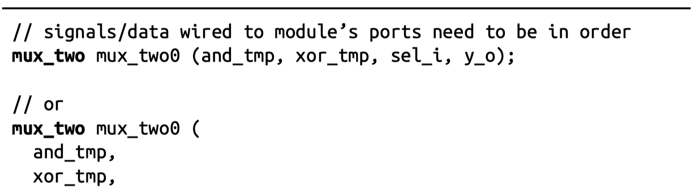
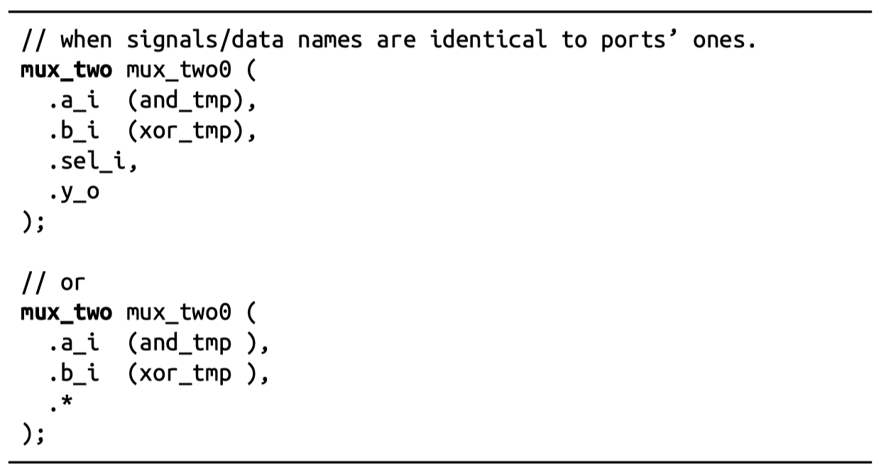
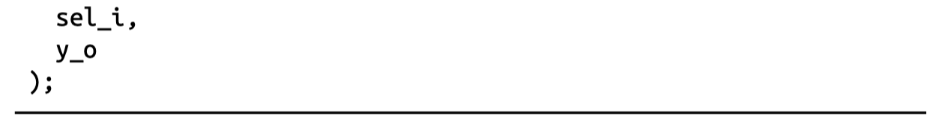
4. Instantiation
Có nhiều cách để khai báo/gán signals/data vô các ports của module, nhưng cách trên bảo đảm chúng được nối với nhau cách chính xác.

Slide 13
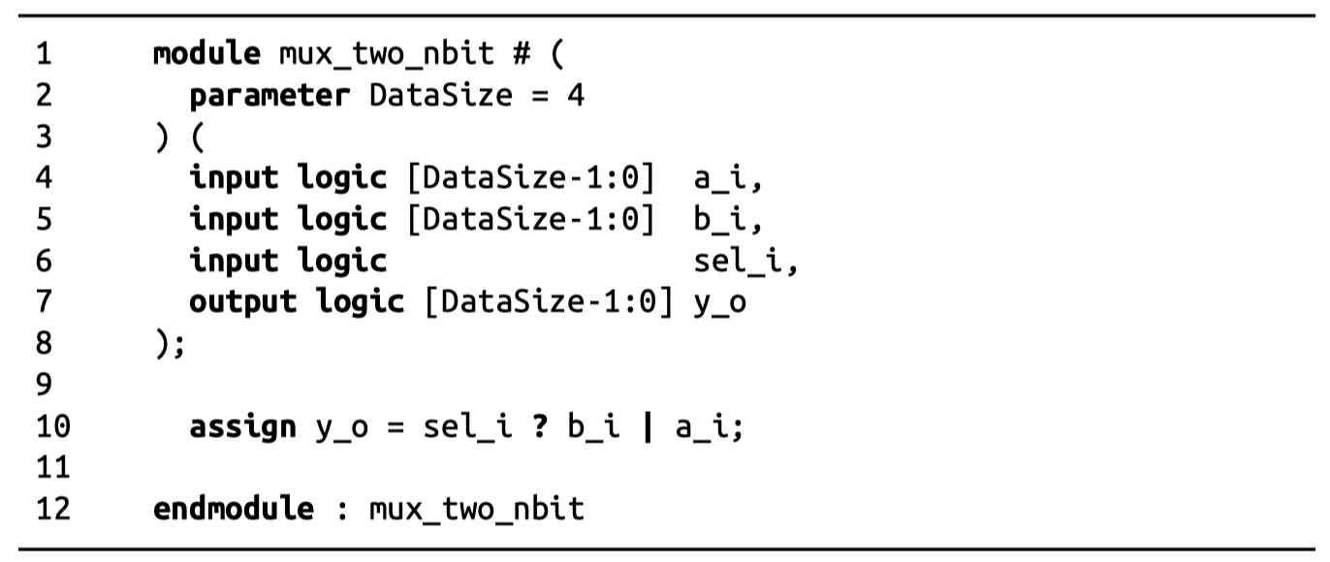
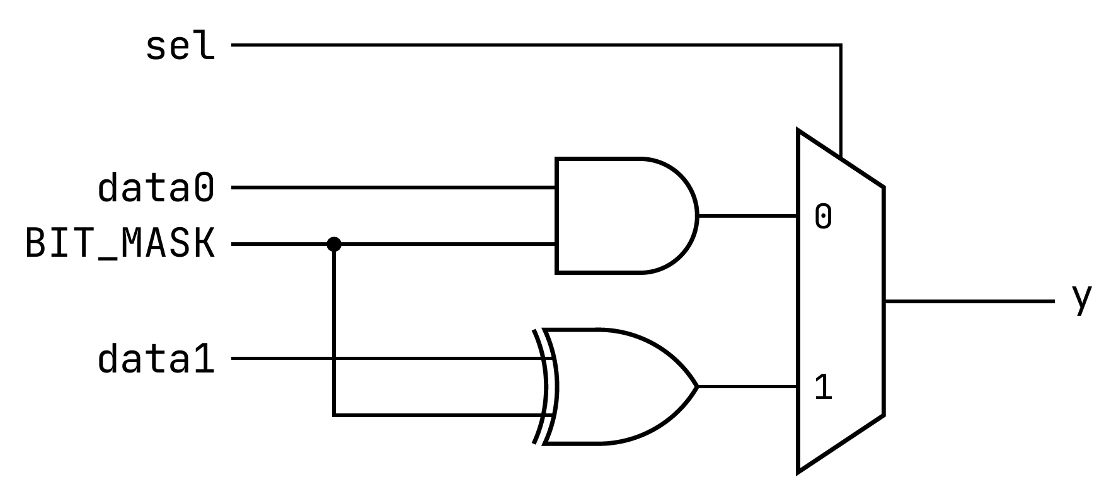
5. Parameter và localparam
Có hai cách để khai báo hằng số, parameter và localparam, điểm khác nhau ở chỗ parameter có thể được gán trong lúc sử dụng module (instantiation), còn localparam chỉ sử dụng nội trong module đó.

Slide 14
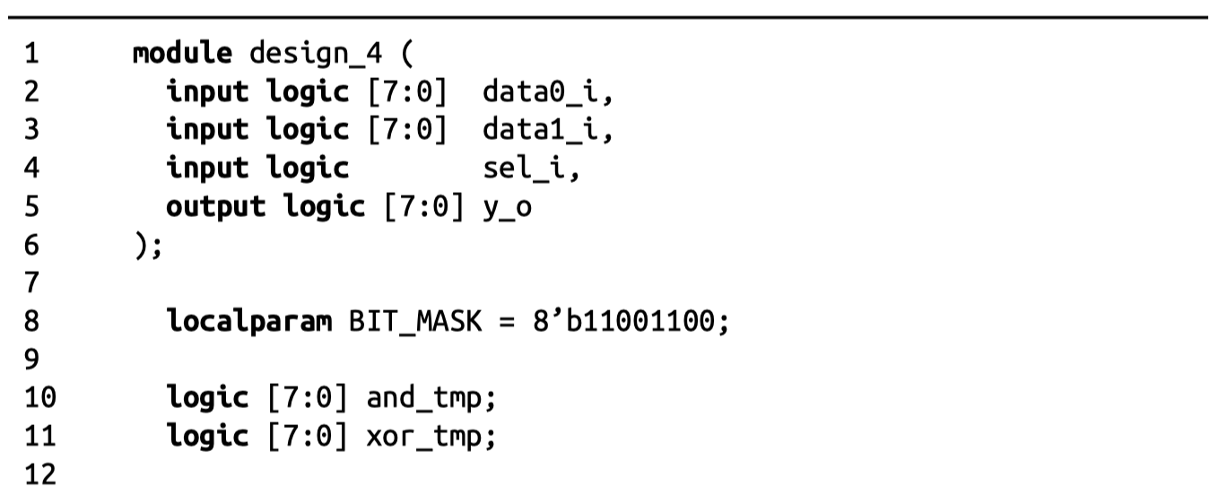
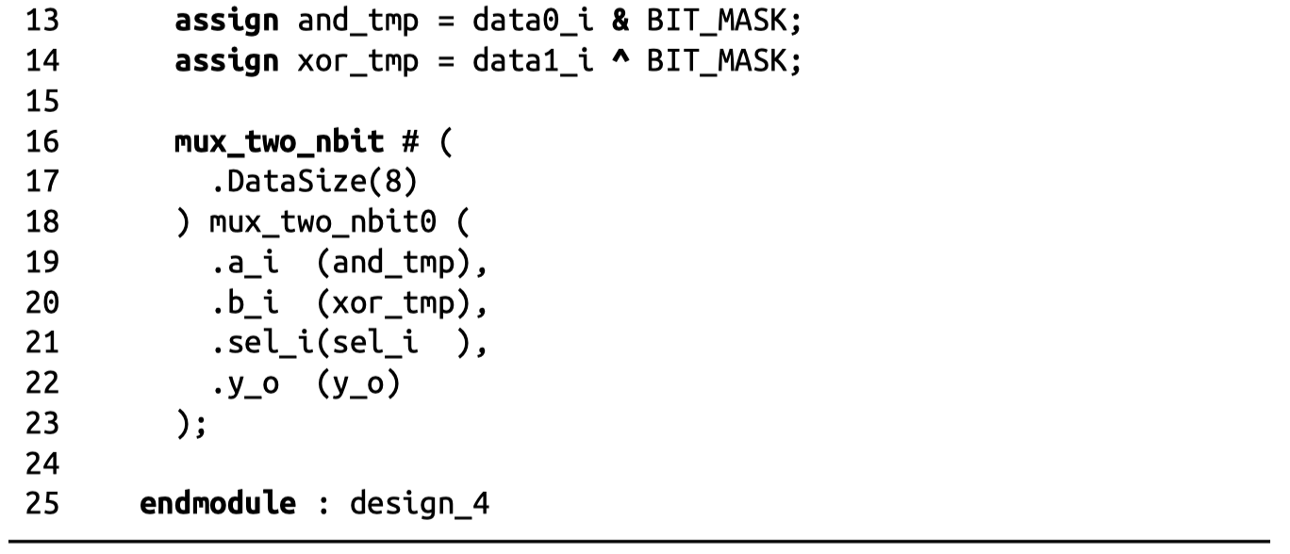
5. Parameter và localparam
Mặc dù giá trị của DataSize được gán vốn là 4 trong mux_two_nbit, khi design_4 sử dụng mux_two_nbit, nó thể thay đổi giá trị đó thành 8.
Tên parameter nên viết dưới dạng UpperCamelCase
Tên localparam nên viết dưới dạng ALL_CAPS

Slide 15
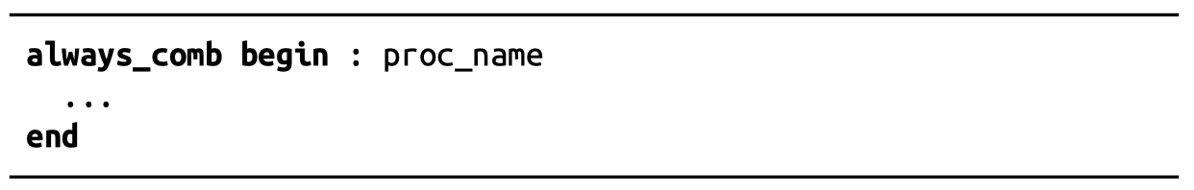
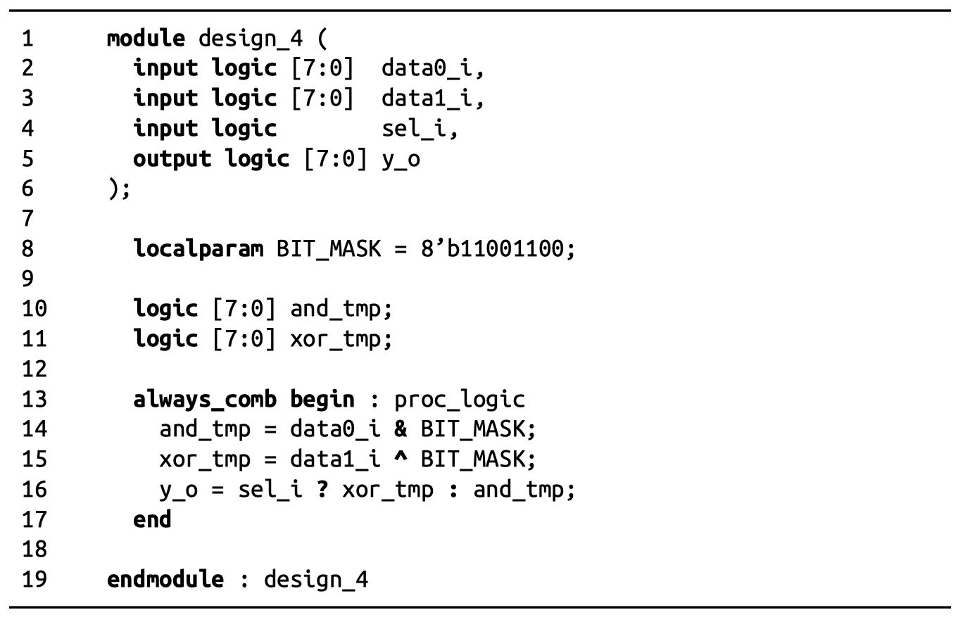
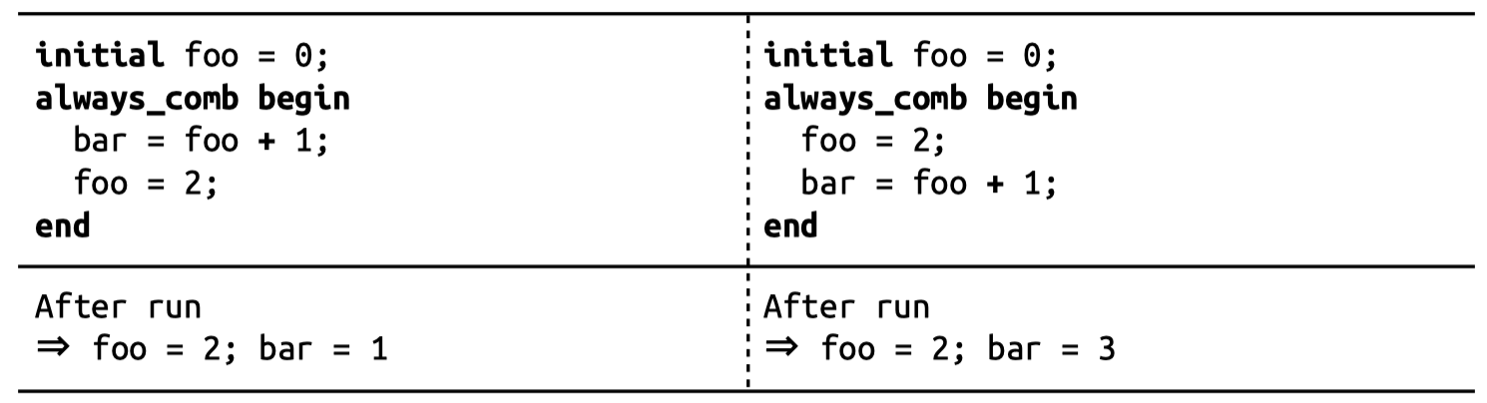
6. Always_comb
Keyword này có thể được hiểu như việc thực hiện các statement liên tục. Nếu có nhiều phép gán, các statement gần đặt trong begin và end. Đặt tên cho always_comb là không bắt buộc nhưng nên làm vì sẽ dễ debug hơn.
Bên trong always_comb, các phép gán này gọi là blocking statement, vì statement sau sẽ sử dụng kết quả của statement trước.
Ngoài blocking-statement, một vài synthesizable statements khác cũng có thể được sử dụng như: if và case.
Nên sử dụng always_comb khi thiết kế combinational logic phức tạp.
Với bản chất của blocking statement, cần biết rõ thứ tự các khối logic để nối dây cách chính xác.

Slide 16
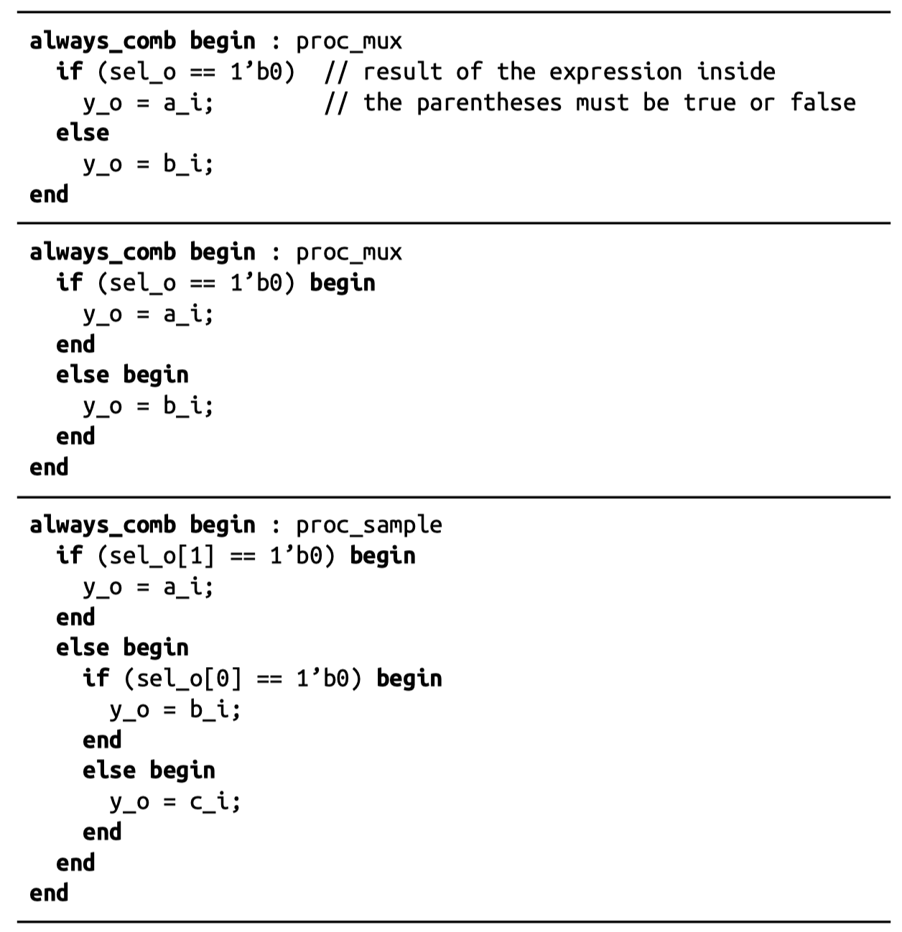
7. If Statement
Mạch mux có thể viết lại với if statement như sau:

Slide 17
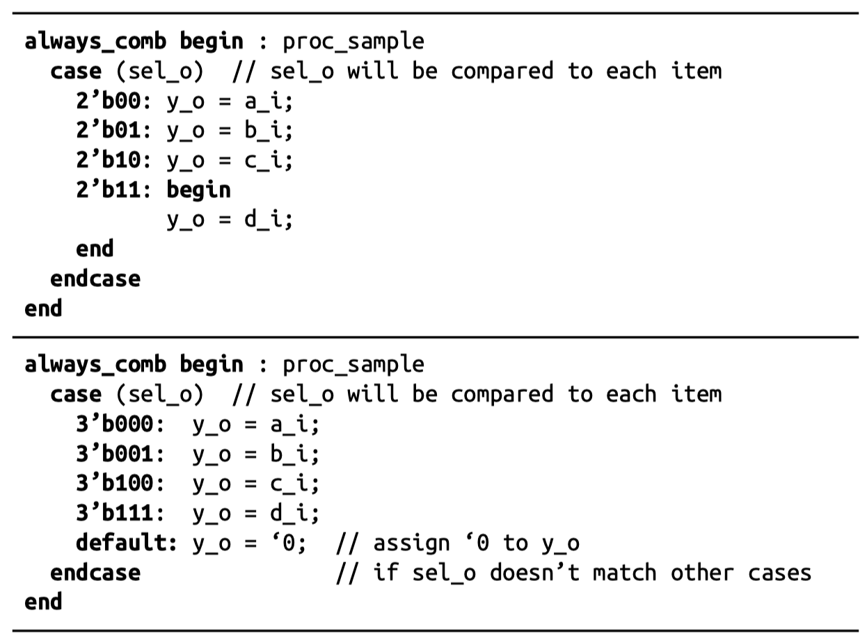
8. Case Statement
Nếu đã quen với switch trong C, case trong SystemVerilog cũng hoạt động tương tự.
Khi thiết kế cần bảo đảm sự đầy đủ của các giá trị case hoặc có default.

Slide 18

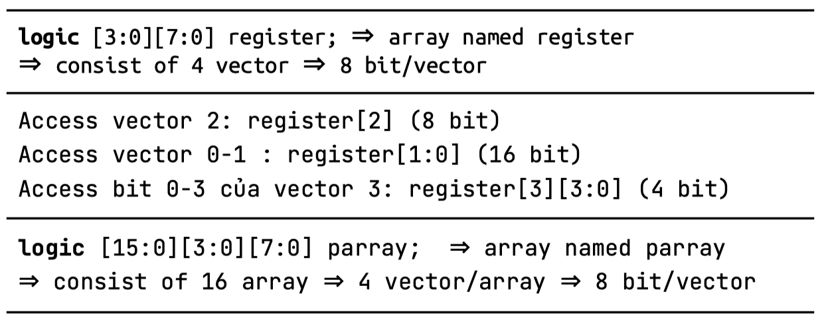
9. Packed Array
Một vector có thể hoạt động như một thanh ghi, ví dụ khai báo sau: logic [31:0] register; một thanh ghi 32 bit gồm có 4 byte, [31:24], [23:16], [15:8], [7:0].
Tuy nhiên, việc truy cập từng byte nhỏ như trên sẽ trở nên khó khăn nếu truy cập thường xuyên.
Xét cơ bản, array cũng tương tự như vector nhưng giúp việc truy cập những bit bên trong có dễ hơn.
Lúc này việc truy cập các byte sẽ tiện hơn rất nhiều.
Nhìn từ trái qua phải, register khai báo ở dạng array được hiểu như sau:
Có thể hiểu vector như một bảng chỉ có 1 hàng, còn array là một bảng có nhiều hàng, hoặc nhiều tập hợp bảng.

Slide 19
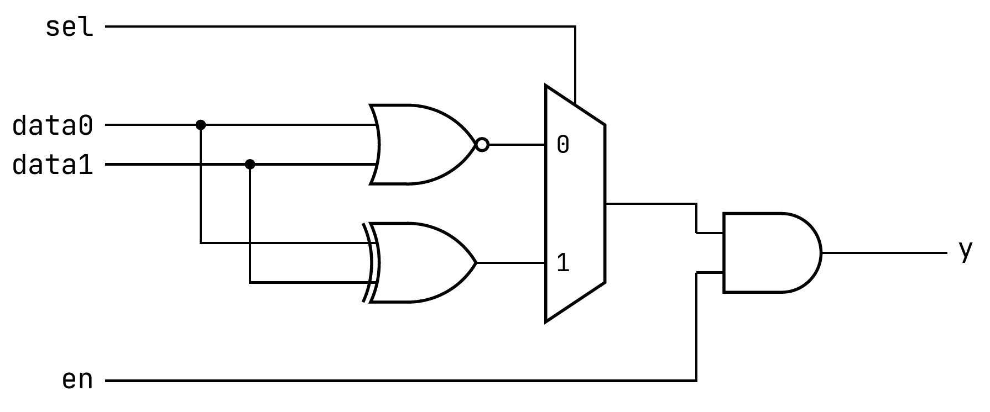
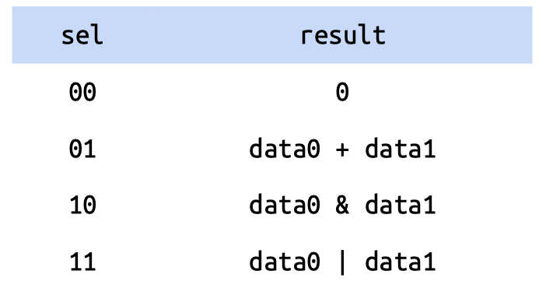
10. Unpacked Array
Khi các vector không cần phải liên tiếp nhau như packed array, unpacked array cũng có thể được sử dụng.
11. Bài Tập
1. Thiết kế mạch combinational sau sử dụng assign và always_comb. (2 Ξles)
2. Thiết kế bộ tính toán đơn giản N bit với yêu cầu sau:
a. 3 ngõ vô data0, data1, và sel
b. 1 ngõ ra result
c. 4 phép toán (NONE, ADD, AND, OR)

Slide 20
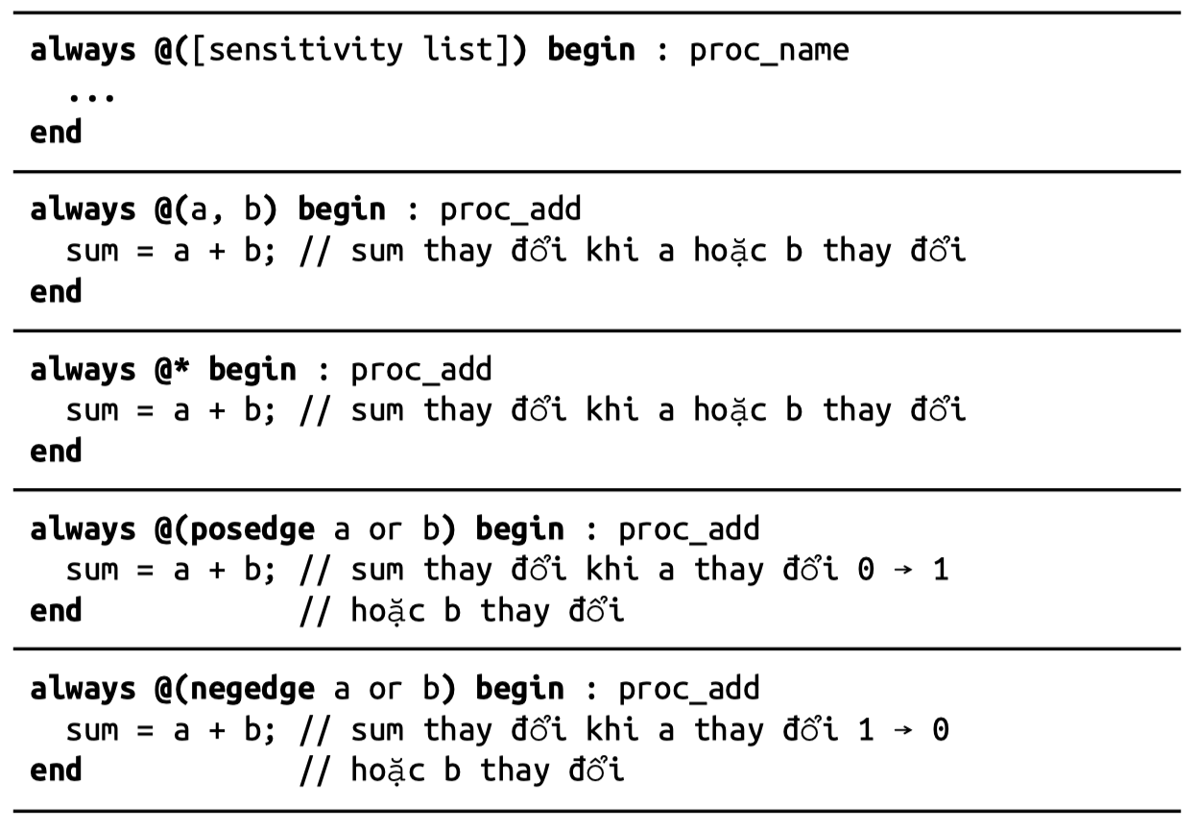
II. Sequential Logic Modeling – Mạch Tuần Tự
1. Always
always tương tự như always_comb nhưng nó không thực hiện các statement liên tục mà dựa vô sự thay đổi của sensitivity list.
Trường hợp thứ 1 và 2 có thể hoạt động giống always_comb nhưng không khuyến khích sử dụng thay thế always_comb vì những điểm không hoàn hảo mà trong đây không tiện đề cập.

Slide 21
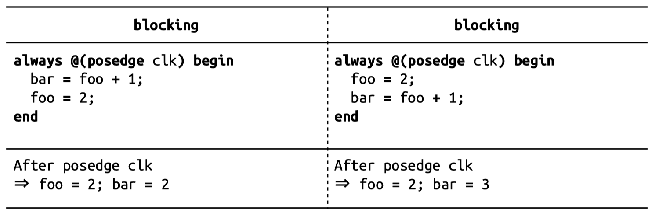
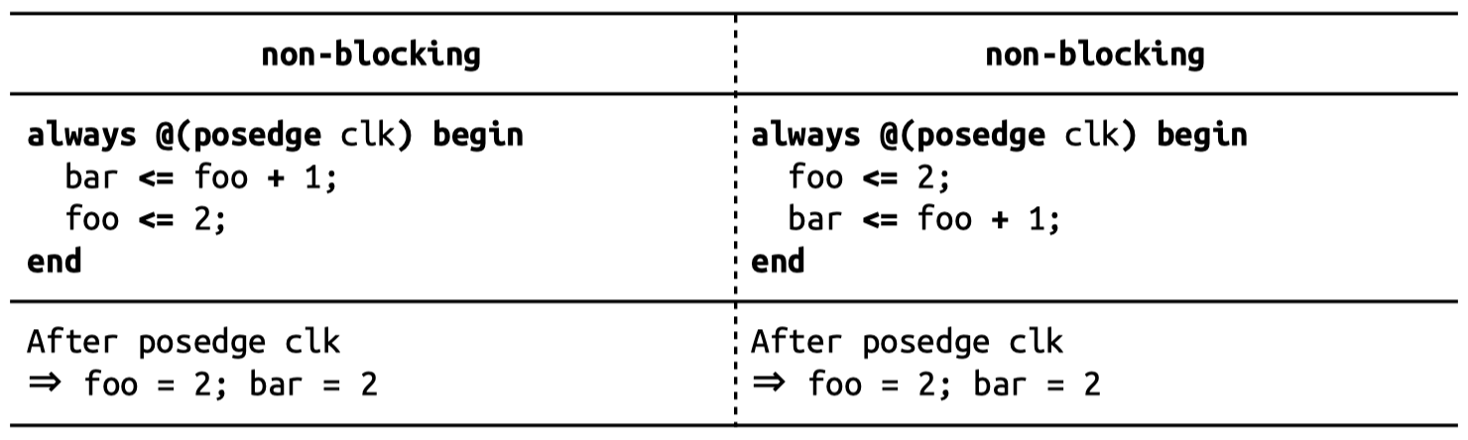
1. Always
Ngoài blocking statement thì trong always còn có thể chứa non-blocking statement. Giả sử trước thời điểm xung clk kích cạnh lên, giá trị lúc đó của foo là 1, so sánh bốn kết quả sau sau khi xung clk kích cạnh lên.
Từ ví dụ trên, chỉ sử dụng non-blocking statement trong always, còn blocking statement thì trong always_comb nhưng với sự thông hiểu datapath của mạch.

Slide 22
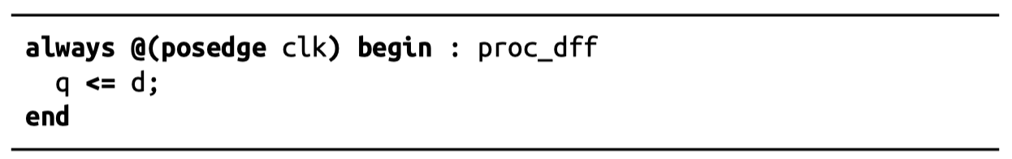
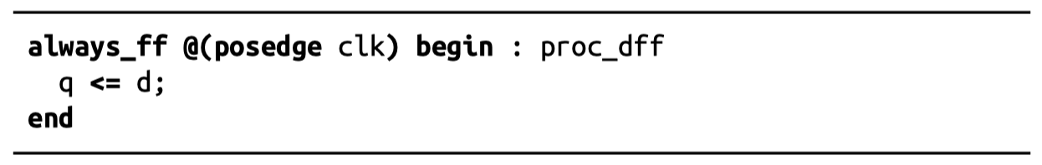
2. Always_ff
Từ ví dụ trên, always có thể tạo ra D-FlipΟop như sau:
Tuy nhiên, để báo cho compiler biết ở đó người thiết kế muốn tạo Flipflop, always_ff sẽ được sử dụng thay cho always thông thường.
Luôn luôn sử dụng always_ﬀ khi thiết kế mạch có liên quan tới ﬂipﬂop hoặc register.

Slide 23
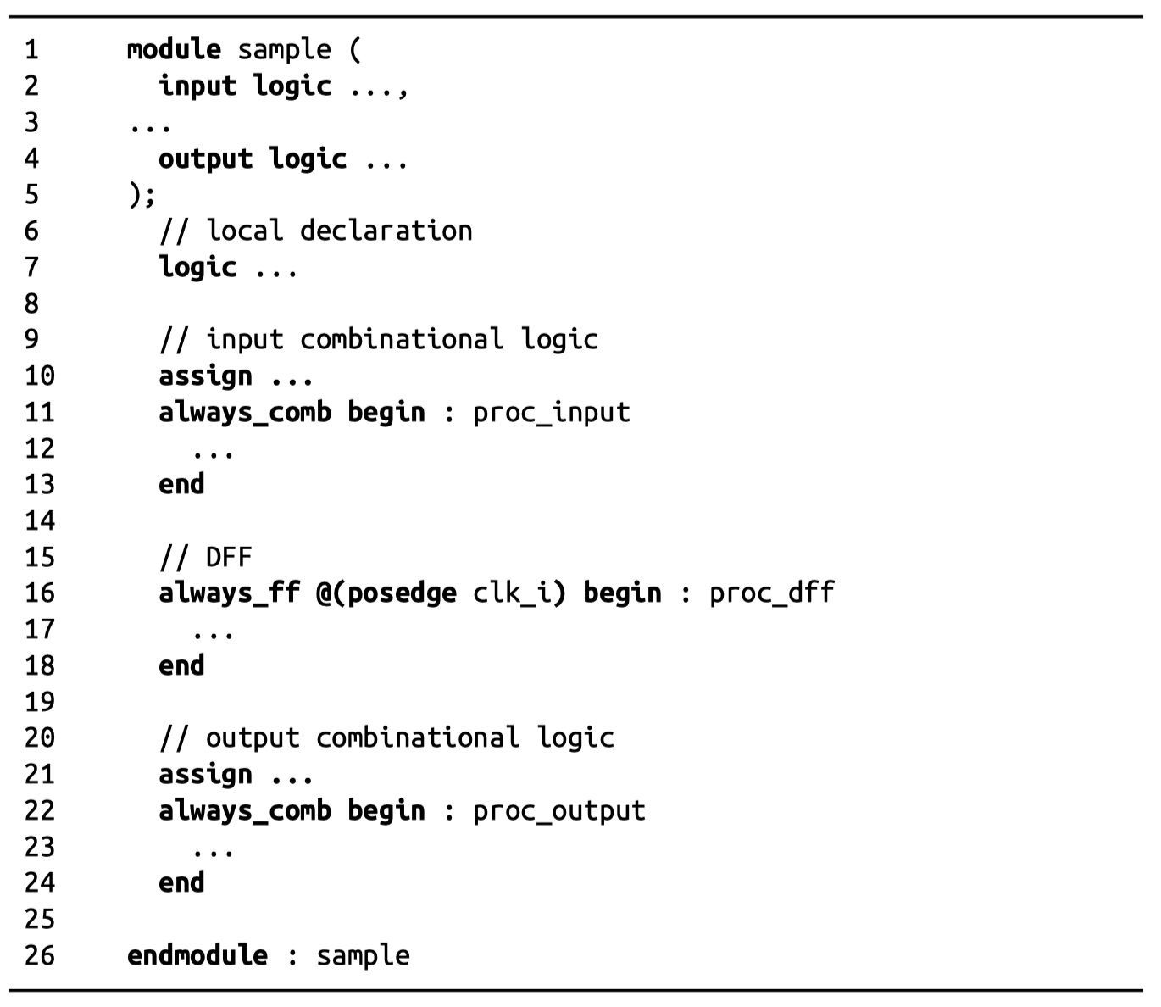
3. Sequential Logic
Mạch sequential cơ bản là mạch combinational nhưng có phần tử memory (nhớ), điều này khiến ngõ ra (thông thường) sẽ thay đổi khi có sự thay đổi phần tử lái của memory (tín hiệu thay đổi (latch) hoặc xung clock). Ở đây chỉ xét xung clock.
Như vậy, một mạch sequential khi viết bằng SystemVerilog sẽ có dạng như sau:

Slide 24
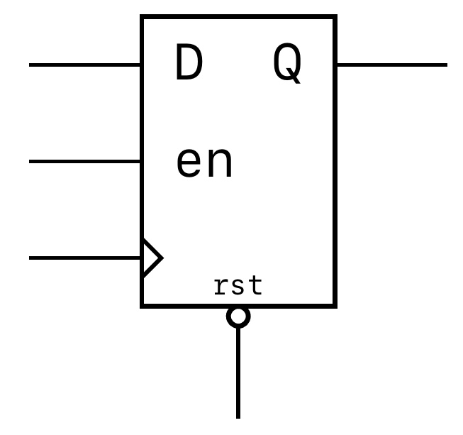
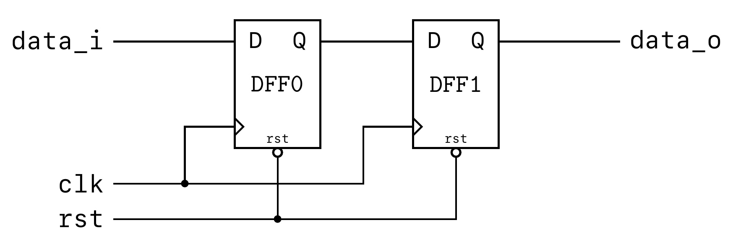
4. Bài Tập
1. Thiết kế DFF có port synchronous reset và enable.
2. Thiết kế mạch synchronizer sử dụng 2 DFF có dạng như hình sau.
3. Thiết kế mạch counter 4-bit đếm lên nếu en = 1, ngõ ra counter cho biết giá trị hiện tại, ngõ ra này
luôn bằng 0 nếu rst = 0.
4. Thiết kế mạch ALU 8-bit với ngõ ra ổn định bằng DFF.
(Sử dụng lại module đã thiết kế ở câu 4 phần 1)

Slide 25
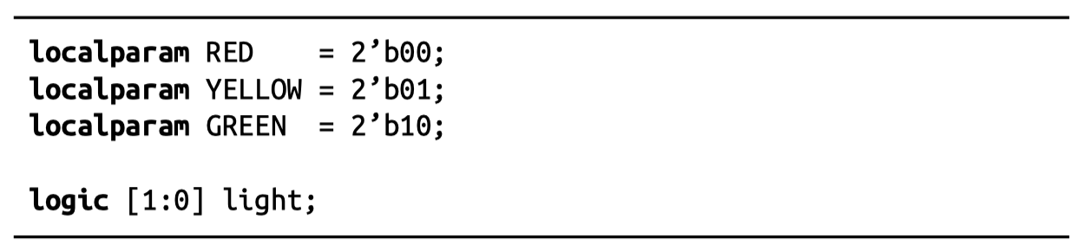
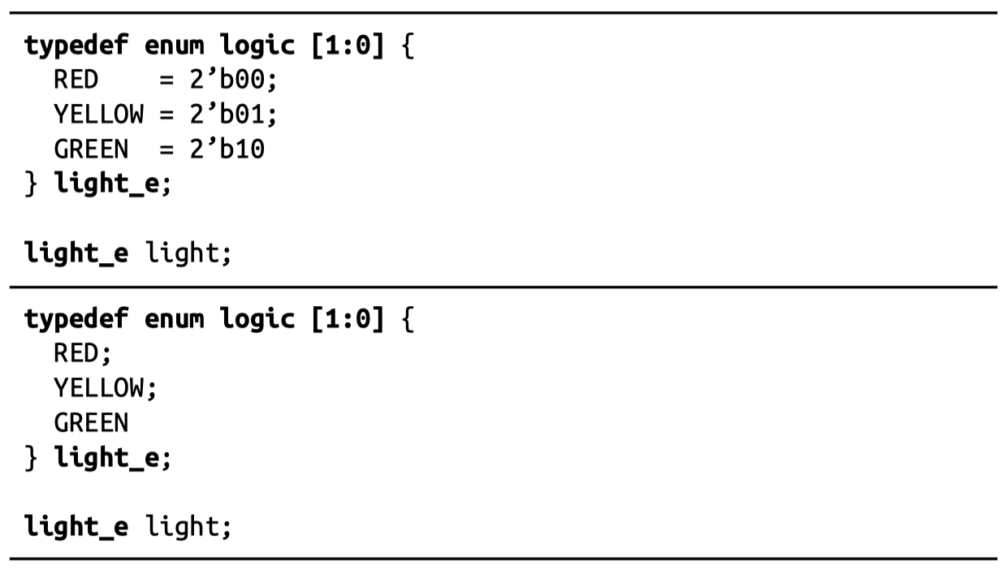
II. Thiết Kế FSM – Máy Trạng Thái
1. Enum
Nếu như logic chỉ có hai trạng thái 0, 1 được sử dụng (bỏ qua x, z) thì nếu muốn tạo nhiều trạng thái, ví dụ đèn giao thông có ba trạng thái RED, YELLOW, và GREEN. Ngoài việc khai báo 2 bit cho data, các giá trị RED, YELLOW, GREEN còn cần phải được đặt là localparam ứng với giá trị tự đặt.
Tuy nhiên, SystemVerilog cung cấp một phương tiện giúp khai báo dễ hơn và dễ đọc hơn.
typedef giúp tạo User-defined data type, logic[1:0] là storage type, do ở đây có 3 giá trị nên cần 2 bit.
Lúc này, light_e là một data type, có 3 giá trị RED, YELLOW, và GREEN. Khai báo light có data type là light_e.
Nếu không gán giá trị cho items trong lúc khai báo enum, khi synthesize, compiler sẽ tự tìm đường tối ưu hơn hết cho code.

Slide 26
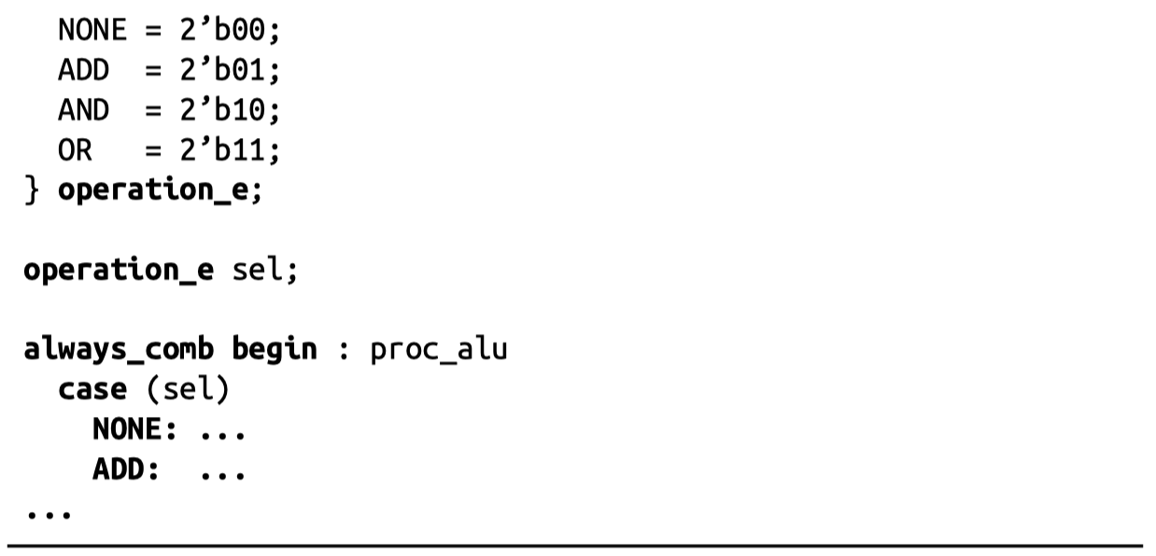
1. Enum
Như bài tập thiết kế ALU, ta có thể dùng enum cho tiện việc thảo code trong always_comb.

Slide 27
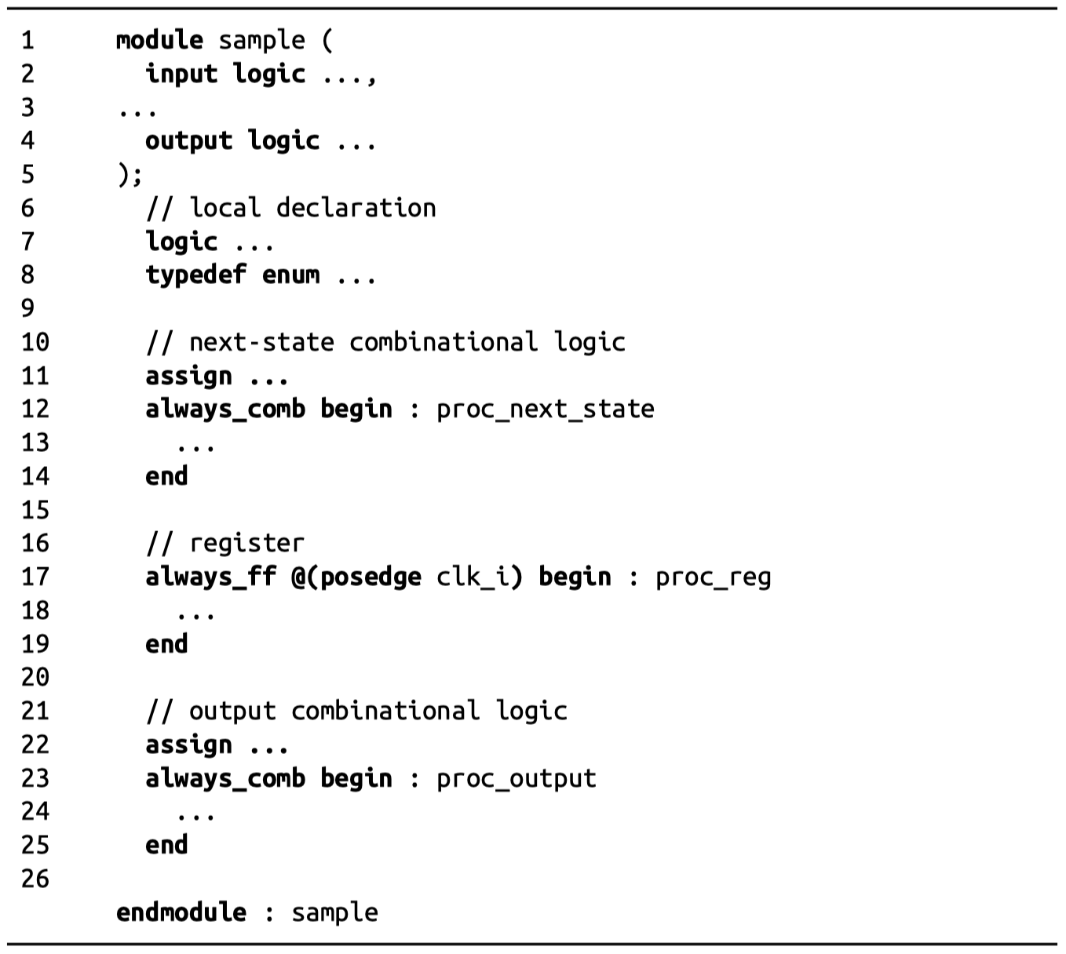
2. FSM
FSM nhìn chung cũng chỉ như mạch sequential, bên dưới là một template cho việc code FSM.

Slide 28
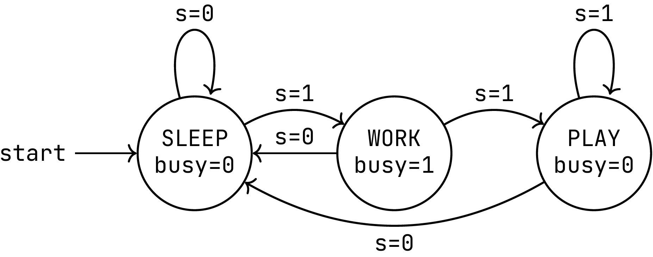
3. Bài Tập
1. Thiết kế FSM có giản đồ trạng thái như sau.

